Slide 1
ПРЕЗЕНТАЦІЯ на тему: «Сліди застосування вогнепальної зброї»
Виконав:
Студент групи 302 ЮІ
Корчак Ярослав

Slide 2
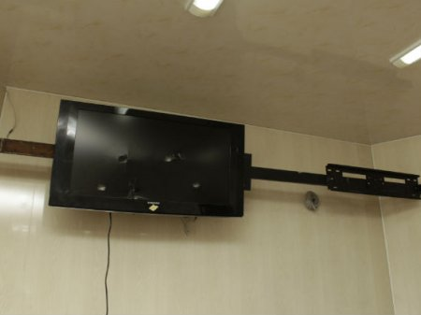
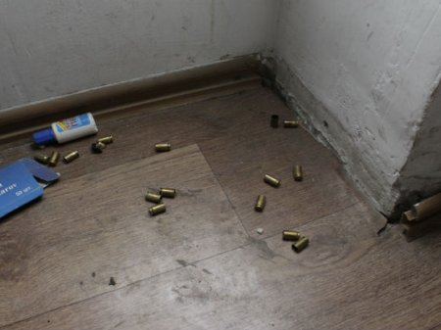
Сліди зброї - це сліди взаємодії зброї, боєприпасів з предметами матеріального середовища (обстановки) - пробоїни, вм'ятини, зруйновані предмети (скляні, керамічні), нарешті це сліди на тілі людини - пробоїни, розриви, закінчення тканини (поясок обтирання), в'їдання порошинок, опіки і т.д.

Slide 3
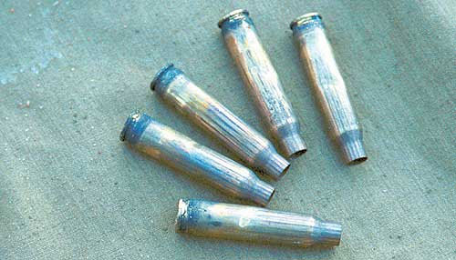
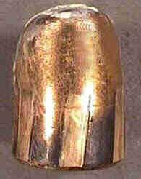
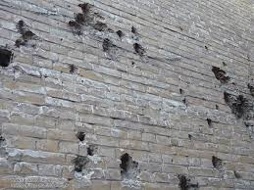
Розрізняють три типи слідів в результаті застосування вогнепальної зброї:
Сліди, залишені на гільзі;
Сліди, залишені на кулі;
Сліди, залишені на перепоні.

Slide 4
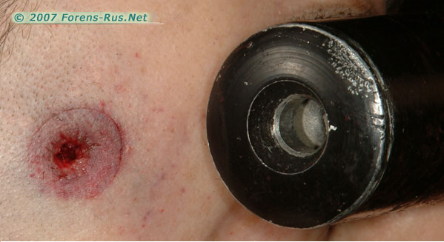
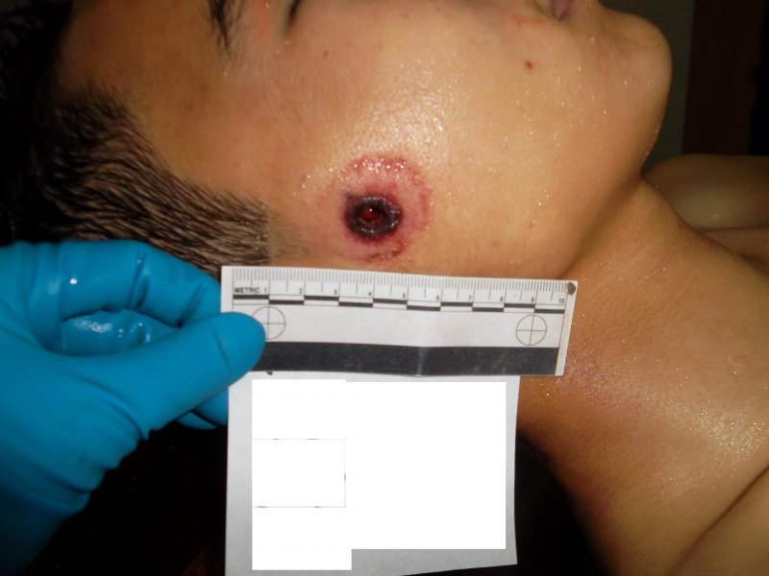
Ознаки вхідного отвору на перепоні:
1) дефект тканини — відсутність частин тканини;
2) наявність навколо рани (на тілі людини) пояска осаднення у вигляді кайми завширшки 1—3 мм червоно-бурого кольору;
3) наявність пояска обтирання;
4) наявність ознак пострілу з близької відстані або в упор (при пострілі в упор відбивається дуловий зріз зброї — штанцмарка).

Slide 5
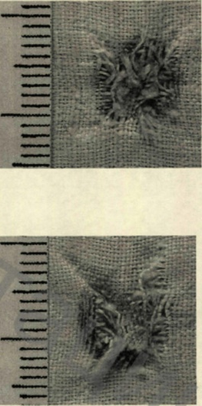
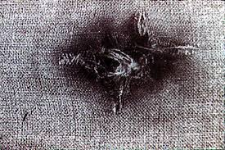
Викид порохових газів викликає появу комплексу слідів додаткових
чинників пострілу:
сліди їх термічного впливу на перешкоду;
сліди їх механічного впливу на перешкоду;
сліди відкладення на перешкоді продуктів пострілу.

Slide 6
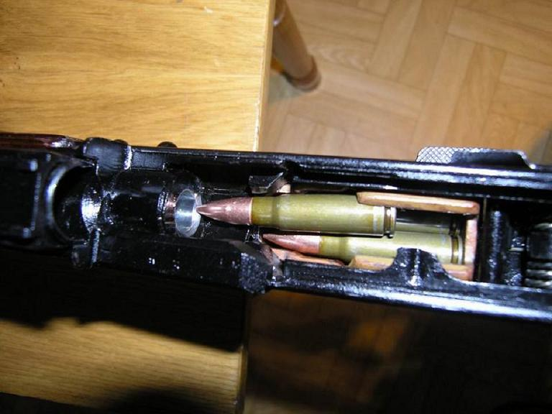
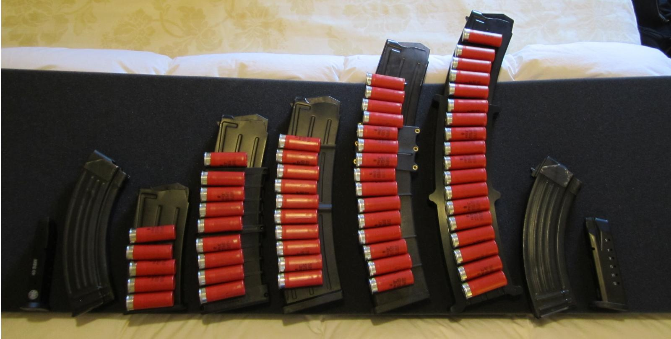
Сліди вогнепальної зброї на гільзах, використовуються для ідентифікації, поділяються на три групи:
1) сліди, утворюються при заряджанні;
2) сліди, що утворюються в процесі пострілу;
3) сліди, що утворюються при витяганні гільзи зі зброї.

Slide 7
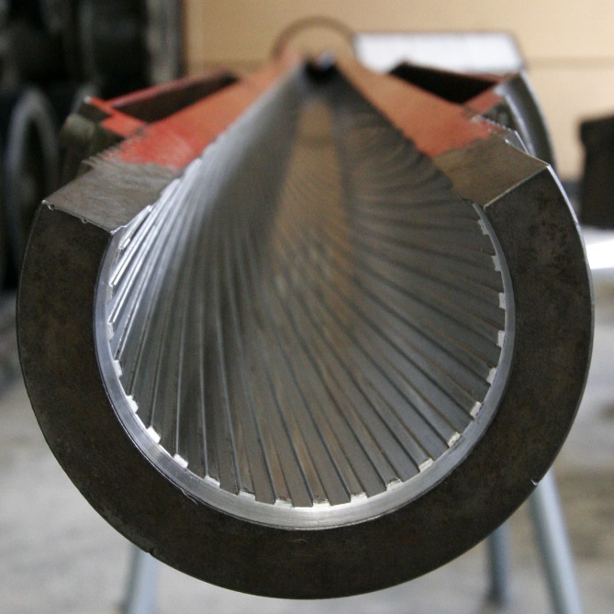
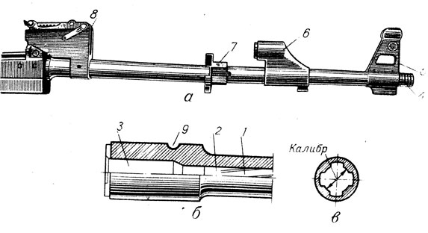
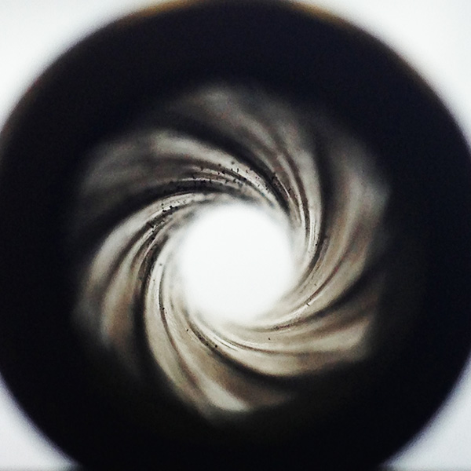
У механізмі утворення слідів зброї на кулях розрізняють три основних етапи:
входження кулі до кульового входу;
врізання оболонки кулі в нарізи;
поступально-обертальний рух кулі в каналі ствола

